Slide 1


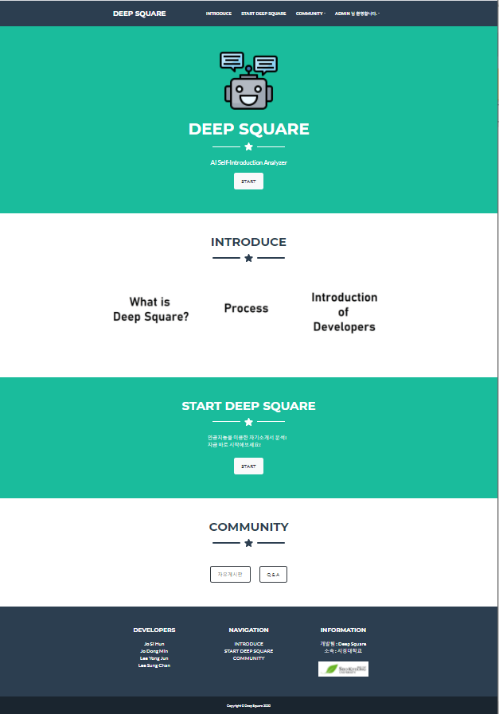
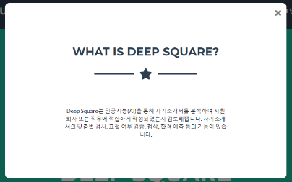
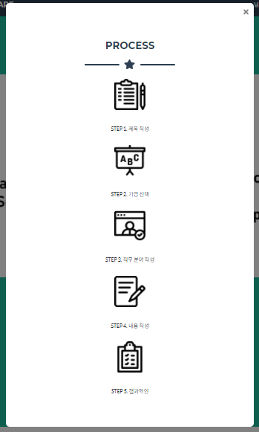
샘플 1
| UI/UX 정의서 - 화면 설계서
메인 화면 : 1. Introduce 2. Start Deep Square 3. Community
[ What is Deep Square? 클릭시]
 | 기능
1 | What is Deep Square? Deep Square가 무엇인지 설명해주는 팝업 창
2 | Process 자기소개서 분석 처리 과정을 보여주는 팝업 창
1
[ Process 클릭시]
2

Slide 2
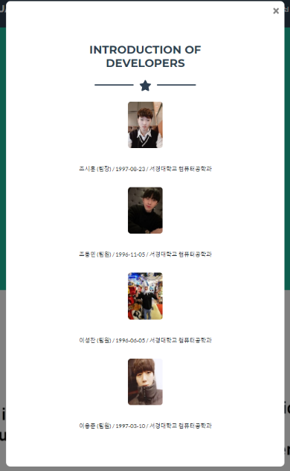
샘플 1
| UI/UX 정의서 - 화면 설계서
메인 화면 : 1. Introduce 2. Start Deep Square 3. Community
[ Introduction of Developers 클릭시]
 | 기능
3 | Introduction of Developers Deep Square의 개발자들을 보여주는 팝업 창
4 | START DEEP SQUARE 자기소개서 작성 페이지로 이동할 수 있는 화면 Start 버튼을 자기소개서 작성 페이지로 이동
5 | COMMUNITY 자유게시판, Q&A 페이지로 이동할 수 있는 화면
6 | 푸터(Footer) 개발자 이름, 내비게이션(빠른 이동), 개발팀 정보 등을 표시
3
4
5
6

Slide 3

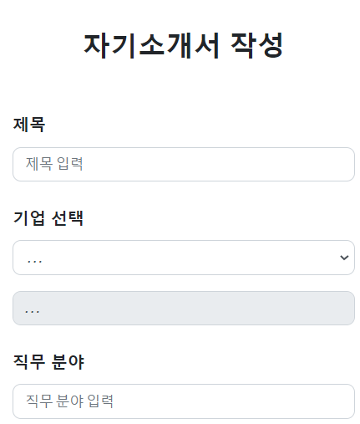
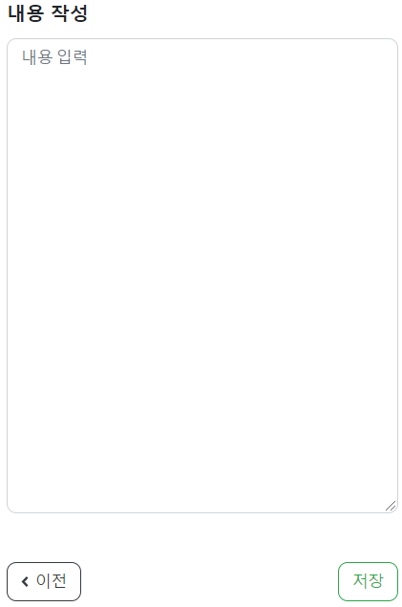
샘플 1
| UI/UX 정의서 - 화면 설계서
자기소개서 작성 > 제목 입력 > 기업 선택 > 직무 분야 > 내용 작성
 | 자기소개서 작성
1 | 제목 작성 자기소개서 제목 작성 | 3 | 직무 분야 지원하고자 하는 직무 분야 입력
2 | 기업 선택 지원하고자 하는 기업 선택 | 4 | 내용 작성 자기소개서 내용 작성
1
2
3
4

Slide 4
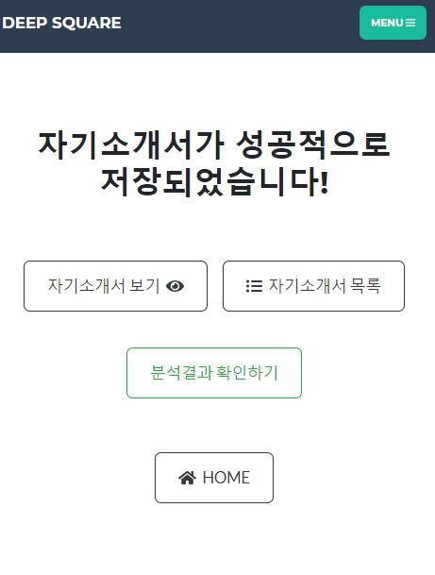
샘플 1
| UI/UX 정의서 - 화면 설계서
자기소개서 저장 : 1. 자기소개서 보기 2. 자기소개서 목록 3. 분석결과 확인하기 4. Home
 | 자기소개서 저장
1 | 자기소개서 보기 사용자가 직전에 작성한 자기소개서를 볼 수 있는 페이지 | 3 | 분석결과 확인하기 자기소개서 분석결과를 확인할 수 있는 페이지
2 | 자기소개서 목록 사용자가 작성한 자기소개서들의 목록을 볼 수 있는 페이지 | 4 | HOME 메인화면으로 이동
1
2
3
4

Slide 5
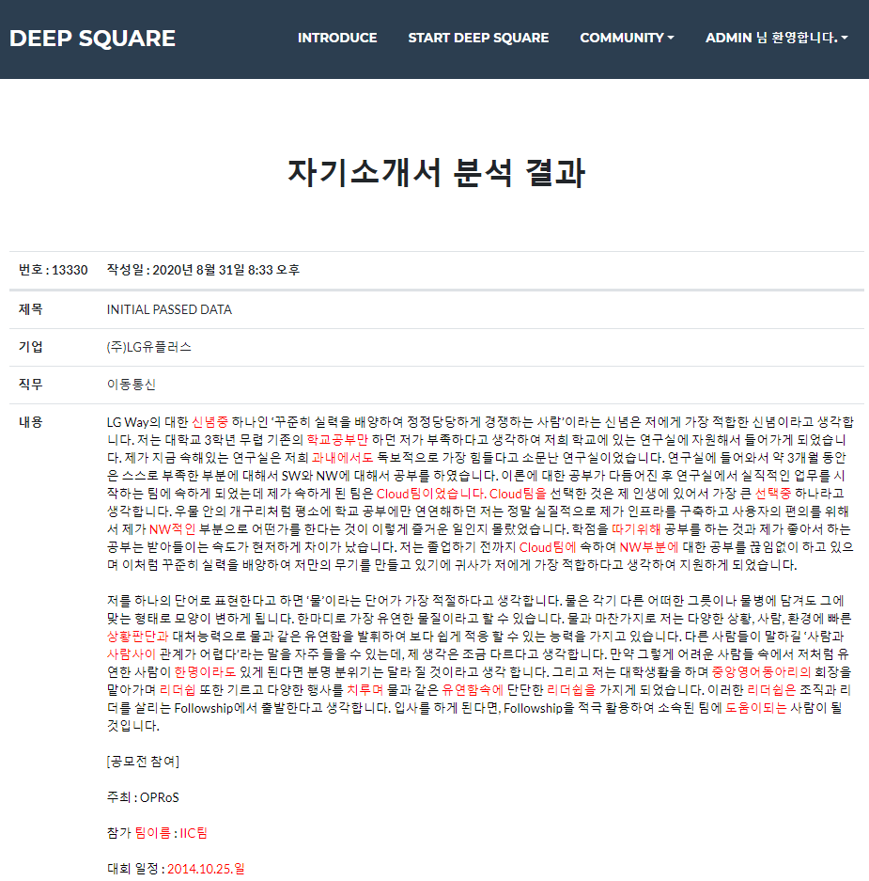
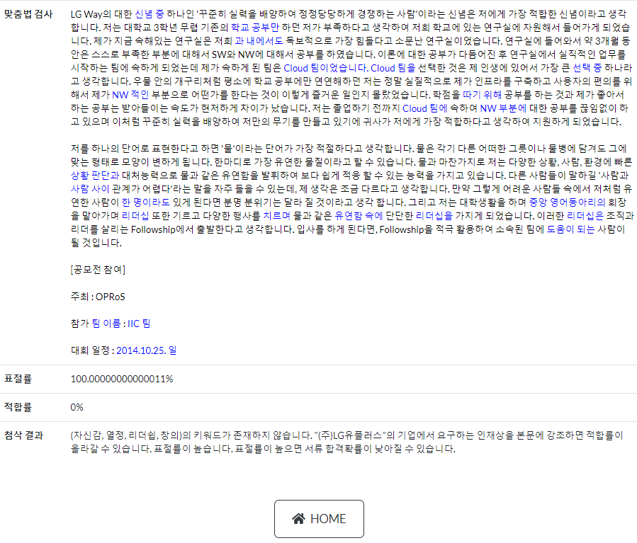
샘플 1
| UI/UX 정의서 - 화면 설계서
자기소개서 저장 : 1. 자기소개서 보기 2. 자기소개서 목록 3. 분석결과 확인하기 4. Home
1
2
3
4
 | 자기소개서 분석 결과
1 | 맞춤법 검사 자기소개서의 맞춤법 검사 결과를 보여줌 | 3 | 적합률 자기소개서가 얼마나 적합한지를 퍼센트(%)로 나타냄
2 | 표절률 자기소개서의 표절률을 퍼센트(%)로 나타냄 | 4 | 첨삭 결과 자기소개서 첨삭 결과를 보여줌

Slide 6
샘플 1
| 메뉴 구성도
메뉴 구성도
메인화면
소개
홈페이지 설명
분석 처리 과정
개발자 소개
시작하기
자기소개서 작성
자기소개서 저장
자기소개서 보기
자기소개서 수정 및 삭제
자기소개서 목록
분석 결과
커뮤니티
자유게시판
게시물 목록
게시물 작성
게시물 저장
Q & A
게시물 목록
게시물 작성
게시물 저장
로그인
마이페이지
회원 정보 수정
자기소개서 목록
자기소개서 보기
자기소개서 수정 및 삭제
로그아웃
회원가입

Slide 7
샘플 2
| 화면 설계서
 | 기능 번호 | main-01
 | 기능 명 | 소개, 시작하기, 커뮤니티, 로그인 및 회원가입 등의 기능
 | 기능설명 | ∎메인화면 소개, 시작하기, 커뮤니티, 로그인 및 회원가입을 한번에 이동할 수 있음
 | 처리내용 | ∎소개 DeepSquare의 소개, 분석 처리 과정, 개발자 소개 등을 팝업창으로 보여줌 ∎시작하기 ‘Start’ 버튼을 눌러 자기소개서 작성 페이지로 이동 로그인 상태가 아니면 로그인 페이지로 이동 ∎커뮤니티 ‘자유게시판’, ‘Q&A’ 버튼을 눌러 해당 페이지로 이동 ∎로그인 및 회원가입 Sign in & Sign up 버튼을 눌러 로그인 및 회원가입 페이지로 이동
 | 비고 | ∎연결되는 기능 자기소개서 작성, 자유게시판, Q&A, 로그인 및 회원가입
 | 요구사항 명 | 회원관리, 자기소개서 개인화, 커뮤니티

Slide 8
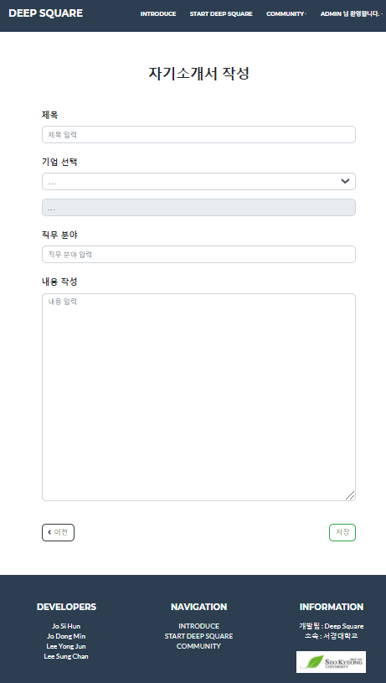
샘플 2
| 화면 설계서
 | 기능 번호 | WEB-007
 | 기능 명 | 자기소개서 작성 기능
 | 기능설명 | ∎자기소개서 작성 자기소개서를 작성할 수 있는 페이지. 제목, 기업 선택, 직무 분야, 내용 작성 등으로 구성
 | 처리내용 | ∎제목 작성 자기소개서의 제목을 작성할 수 있음 ∎기업 선택 사용자가 지원하고자 하는 기업을 선택할 수 있음 ∎직무 분야 입력 사용자가 지원하고자 하는 직무 분야를 작성할 수 있음 ∎내용 작성 자기소개서의 내용을 작성할 수 있음 ∎저장 자기소개서를 저장할 수 있음
 | 비고 | ∎연결되는 기능 자기소개서 저장, 자기소개서 분석
 | 요구사항 명 | 자기소개서 관리

Slide 9
샘플 2
| 화면 설계서
 | 기능 번호 | WEB-008
 | 기능 명 | 자기소개서 저장
 | 기능설명 | ∎자기소개서 저장 자기소개서가 저장되었다는 페이지 자기소개서 보기, 자기소개서 목록, 분석결과 확인하기, 홈 등의 기능
 | 처리내용 | ∎자기소개서 보기 ‘자기소개서 보기’ 버튼을 누르면 사용자가 직전에 작성한 자기소개서를 확인할 수 있음 ∎자기소개서 목록 ‘자기소개서 목록’ 버튼을 누르면 사용자가 그동안 작성했던 자기소개서 목록을 확인할 수 있음 ∎분석결과 확인하기 ‘분석결과 확인하기’ 버튼을 누르면 자기소개서의 분석 결과를 확인할 수 있음 ∎HOME ‘HOME’ 버튼을 누르면 메인페이지로 이동
 | 비고 | ∎연결되는 기능 자기소개서 저장, 자기소개서 분석
 | 요구사항 명 | 자기소개서 관리

Slide 10
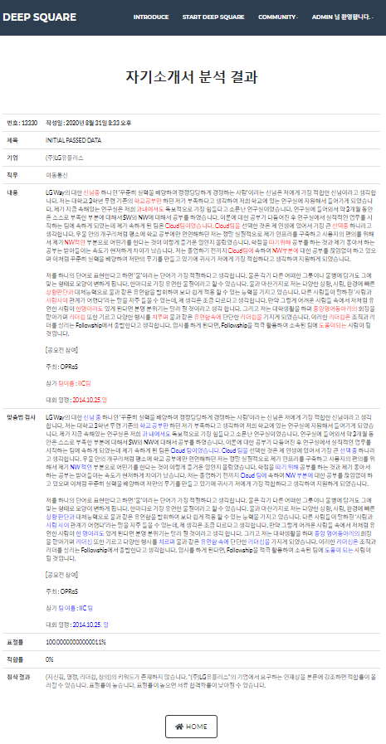
샘플 2
| 화면 설계서
 | 기능 번호 | WEB-013, WEB-014
 | 기능 명 | 자기소개서 분석 결과
 | 기능설명 | ∎자기소개서 분석 결과 자기소개서를 분석한 결과 페이지 맞춤법 검사, 표절률(%), 적합률(%), 첨삭 결과 등의 기능이 있음
 | 처리내용 | ∎맞춤법 검사 사용자가 작성한 자기소개서의 내용에 대해 맞춤법 검사를 함. 틀린 부분은 빨간색으로, 고친 부분은 파란색으로 표시 ∎표절률 (%) 사용자가 작성한 자기소개서를 기존에 있는 합격 자기소개서와 비교하여 얼마나 일치하는가를 비율(%)로 표시 ∎적합률 (%) 사용자가 작성한 자기소개서가 해당 기업 및 직무에 얼마나 적합한가를 비율(%)로 표시 ∎첨삭 결과 종합적으로, 더 적합한 방향으로 자기소개서를 작성할 수 있도록 사용자에게 추천해줌
 | 비고
 | 요구사항 명 | 자기소개서 분석 결과

Slide 11
샘플 1
| 화면설계서 - 사용자 인터페이스(sw)
[자기소개서 저장 화면]
[ 메인화면 ]
[자기소개서 작성 화면]
[자기소개서 분석 결과 화면]

Slide 12
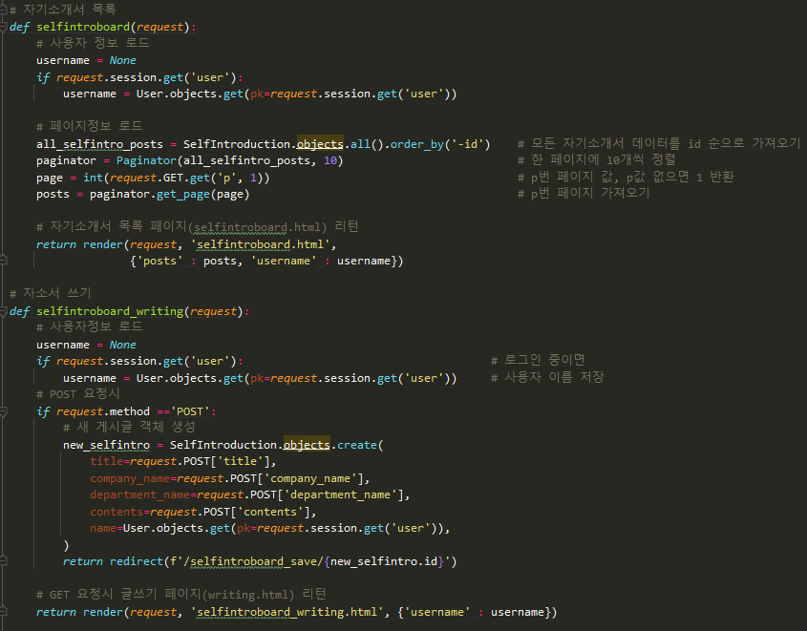
샘플 1
| 핵심소스코드(1)
자기소개서 목록, 자기소개서 작성 views.py 소스코드

Slide 13
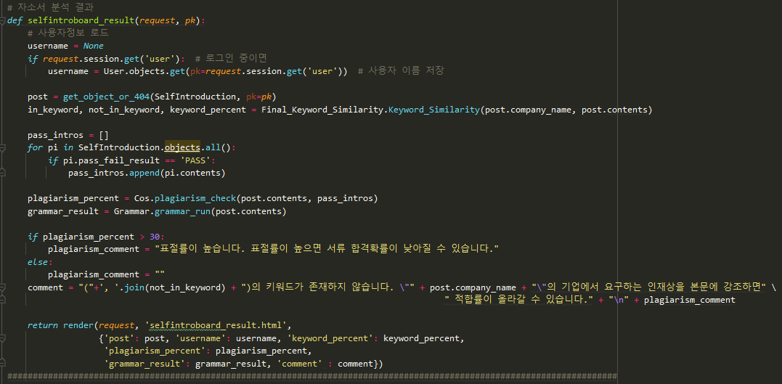
샘플 1
| 핵심소스코드(2)
자기소개서 분석 결과 views.py 소스코드

